Slide 1

搜索引擎的前世今生
彭文林

Slide 2

目录
1
SE整体架构
2
Spider&Index
3
Query
4
基础排序
5
高级排序

Slide 3

基础知识
整体架构
搜索引擎的基本知识和整体架构

Slide 4
问题定义
Page 8
工业界最复杂的计算机系统，没有之一。
融合存储、分布式计算、网格理论、 NLP、各统计学习算法的综合系统。
问题量级
计算能力
抓取：千亿的网页，并且以指数级增长，单个网页复杂度越来越高；
索引：要求100亿级别，并且新增网页实时可以入库；
性能：毫秒级，从100亿网页找出满足需要的网页；
谷歌：10w台服务器、百万个core；
百度：2w台、20w个core；
搜狗：2000台、1w个core；
技术能力
存储能力
架构复杂性：数百个模块，上千个数据处理流程；
算法复杂度：谷歌线上有上千个各种算法模型；
谷歌：数十EB；
百度：EB；
搜狗：50PB

Slide 5
整体架构
Page 8
基础模块包含：Spider、Index、Query、Ranking，实际工程中复杂得多：
前端：qc、suggestion、hints、summary（标红）；
爬虫：DNS缓存、selector、提链、时效性、PA等；
Index：去重、LA、选取等；
Query：缓存、去重、死链、反作弊等；
Ranking：涉及各种机器学习模型；

Slide 6
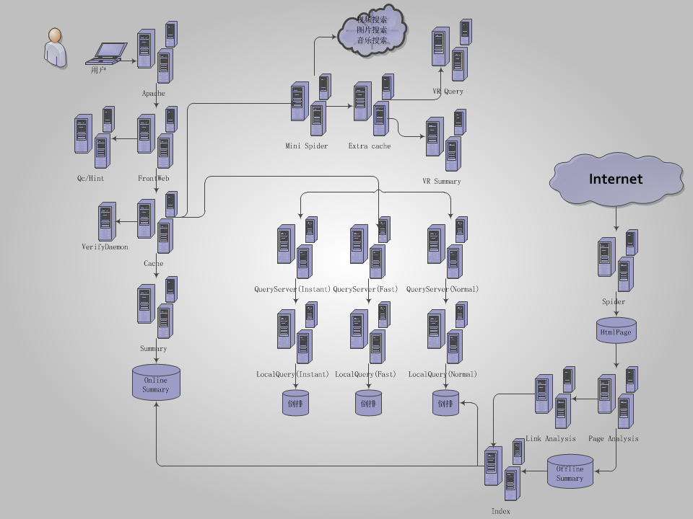
搜狗搜索架构
Page 8
6年前的一张非常不完整的图

Slide 7
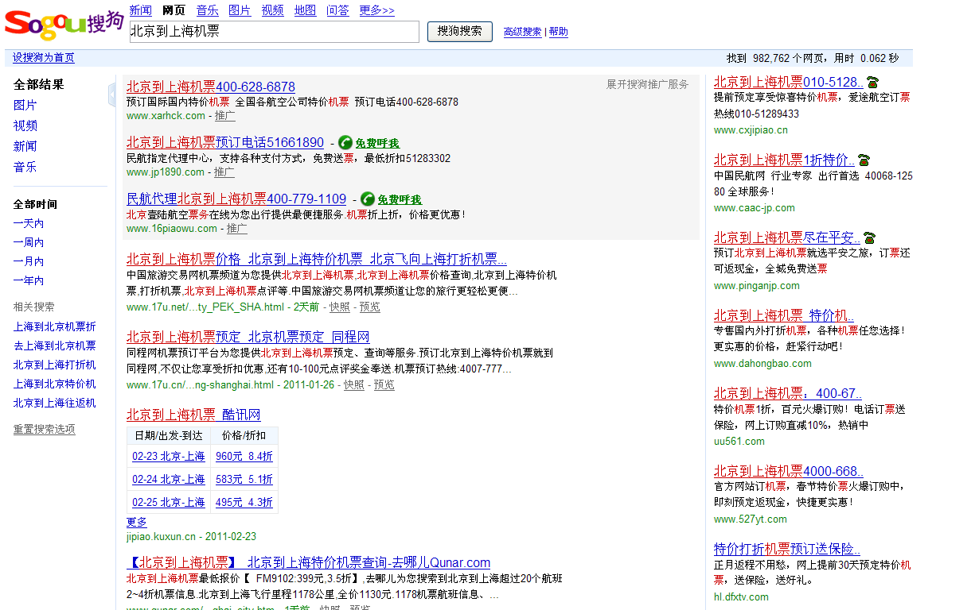
搜狗结果样式（特殊展示）
Page 8
广告
广告
自然结果
开放平台（漂亮样式）

Slide 8

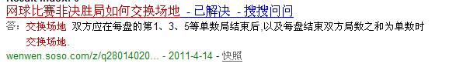
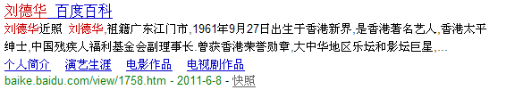
搜狗结果样式（特殊展示）
Page 8
标题
正文
标红
hints
QC

Slide 9
搜索数据积累流程
爬虫
Spider、PA、LA、Index

Slide 10
整体架构
Page 8
核心是selector，负责抓取策略（抓哪些、不抓哪些，哪些先抓、哪些后抓）
Selector – 挑选待抓取URL
Spider – 抓取页面(pages)、提链接
Reader – 分发pages
PageAnalysis – 页面解析
Offsum – 快照+Summary
LinkAnalysis – 链接关系
DNS缓存
Spider
Pages
PA
Off DB
Selector
URL库
指导抓取

Slide 11
Selector模块
Page 8
核心是算法：线下更新url lib、时效性、pattern选取等
新抓和更新 结果
衡量指标：
覆盖率
时效性
死链率
更新一致率
有效性
Url Lib
遍历
待更新URL
待抓取URL
Spider
New Url
遍历
待新抓URL
消重
新链接

Slide 12
时效性（新闻、最新信息）
Page 8
1）重要的页面有修改，需及时更新；2）新的新闻结果、论坛结果实时抓取；
估算更新周期：版面每日帖子数量、版面热度（每日点击量）
1. 新闻时效性抓取
链接关系发现热点新闻列表页+instant selector 选取
2. 新浪微博短链接抓取流程
采用算号方式构造短链接数据，获取实际对应链接进行抓取
3. 视频、博客特殊抓取流程
新浪名博抓取
优酷、土豆最新发布抓取
4. 搜索结果页抓取流程
采用构造查询词的方法对搜索结果进行抓取，解决没有抓取入口的问题
列表页发掘
spider轮询列表页提取新链接
新链接抓取入库

Slide 13
死链发现和处理
Page 8
1. 保护名单死链发现流程
spider+adsl验证+人工验证，对保护名单中展现高站点分级高的死链进行验证发现
2. 死站发现流程
对spider日志进行站点级别的死链统计，对可疑站点抓取展现top进行验证+人工验证降权
3. 死链/展现封禁流程
selector统计，对N天有展现的特定类型死链直接封禁
4. 其他流程
点击验死链死首页更新

Slide 14
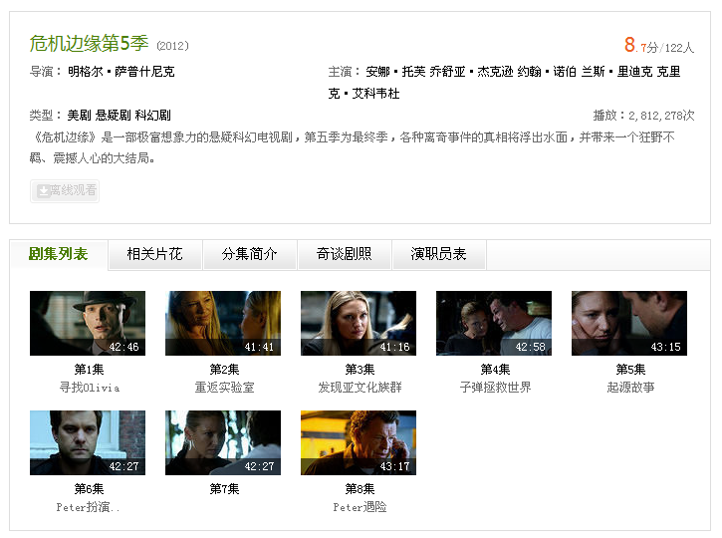
PA模块（PA干什么）
Page 8
将网页中每一个部分的内容提取出来，转换成结构化数据
主体视频专题列表页的主体内容
搜视频标题可以直达视频详情页

Slide 15
PA解析流程（通用）
Page 8
除了静态网页的解析，还包括动态页面、图片、视频的分析（新的难点）
页面信息/标记位
页面格式辨识
HTML提取

Slide 16
Index
Page 8
考虑性能：按pagerank存储
考虑时效：norm、fast、instant（实时内存）
存储算法是核心，sogouDB
FillPR
选取列表过滤
Docdispatch
黑名单过滤， anchor填充，信息提取，发送summary、snapshot
Producer
页面分词，提取docinfo信息，正排转成倒排
Collector
对producer生成的若干倒排文件进行归并，生成docinfo、invert、forward等数据文件
Instant
Producer+collector
summary
DB
docinfo
Offline
DB
docdispatch
producer
collector
invert
临时倒
排文件
forward
snapshot
DB

Slide 17
Query
检索
检索的含义和架构算法

Slide 18
网页检索的任务
Page 8
复杂的用户查询
今年高考考了400分，我对计算机比较感兴趣，请问我应该报考什么学校？
相关网页
没有包含全部查询term的相关文档，但存在接近用户需求的相关文档
多种检索方式
原查询、一次去词、二次去词、同义词扩展、关键域检索表达式

Slide 19
网页检索基本概念
Page 8
查询
q = (A1,A2,A3…,Am)
文档集
D = {d1,d2,d3,…dN} 其中每个文档doc对应一个docid
倒排
termA的倒排 A = {a1,a2,a3…,an} , a1<a2<…<an
求交
从文档集合D中找到与查询q“相关”的doc序列
求交表达式
表示检索需求的集合运算式 exp：AB(C|D)

Slide 20
搜狗网页检索架构
Page 8
满足性能要求，从索引库中找到与查询相关的优质文档
查询
原始表达式
利用查询去词扩展表达式
利用同义词扩展表达式
表达式评分与剪枝
关键域检索
查询分析
(Segmentor)
索引数据
求交（Intersector）
无更多结果
新结果
文档剪枝(Pruner)
排序(Ranker)
优质文档
未结束
发送到QS
结束条件检查
(CheckFinish)
结束
检索完成

Slide 21
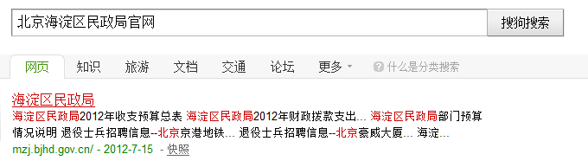
查询去词
Page 8
满足性能要求，从索引库中找到与查询相关的优质文档
一次去词
意义
检索时丢弃不重要term，召回更多优质文档
方法
CRF模型与规则挖掘
对长查询增加若干组去词表达式（参考重要度）
对短查询参考DF信息增加部分去词表达式

Slide 22
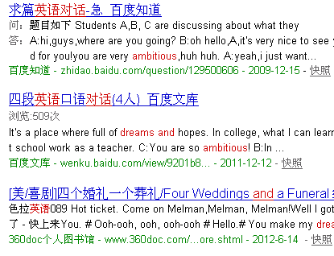
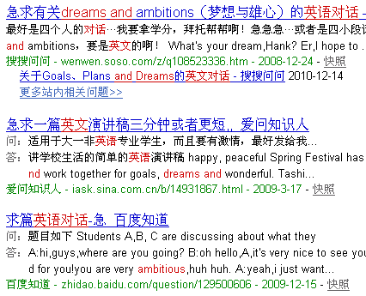
查询去词
ｄｒｅａｍｓ ａｎｄ ａｍｂｉｔｉｏｕｓ 英文对话

Slide 23
查询去词
二次去词
意义
查询结果不好时，提供更多种求交表达式
方法
多重去词表达式（参考互信息与重要度，选择多个term N元组）
长查询与短查询不同策略

Slide 24
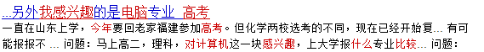
同义词
同义词的作用
检索:增加同义词求交表达式
Rank计算
同义词的种类
查询端同义词 (QC同义词)
索引端同义词
正排同义词

Slide 25
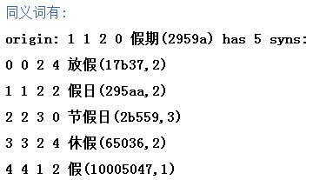
同义词种类：查询端同义词
Query：法定假期 国庆

Slide 26
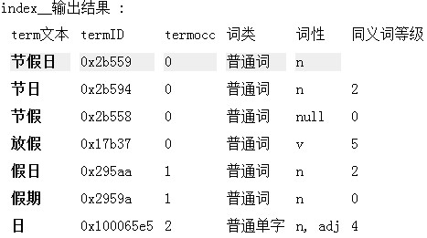
同义词种类：检索端同义词
Query：法定假期 国庆

Slide 27
同义词扩展表达式
Seed 1
原词：ABCDEF
同义词
A → M∩N,O∩P
B∩C → Q∩R
A∩B∩C → S∩T
D → U
Seed 2
查询去词：ABCD
同义词
A∩B∩C → S∩T
ABCDEF
BCDEF MN
BCDEF OP
ADEF QR
DEF MN，QR
DEF OP，QR
DEF ST
ABCEF U
BCEF MN，U
BCEF OP，U
AEF QR，U
EF MN，QR，U
EF OP，QR，U
EF ST，U
ABCD
D ST

Slide 28
表达式评分
意义
选择部分初试检索表达式
类似于排序函数
评分原则
最可能返回相关文档的Exp分数越高
考虑的因素
Query中每个term的权重
同义词的级别
Exp中含同义词的数目
…

Slide 29
表达式剪枝
意义
初始表达式较多
在检索过程中删除部分求交表达式
表达式剪枝方法
依据当前表达式已召回的doc情况
统计分析find数、rank分布
结束求交过程
判别优质结果足够多

Slide 30
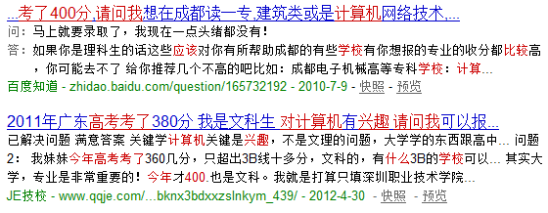
关键域检索
意义
快速定位到潜在优质文档
基本依据：大部分优质文档在关键域有匹配
方法
限制查询term仅在网页关键域求交

Slide 31
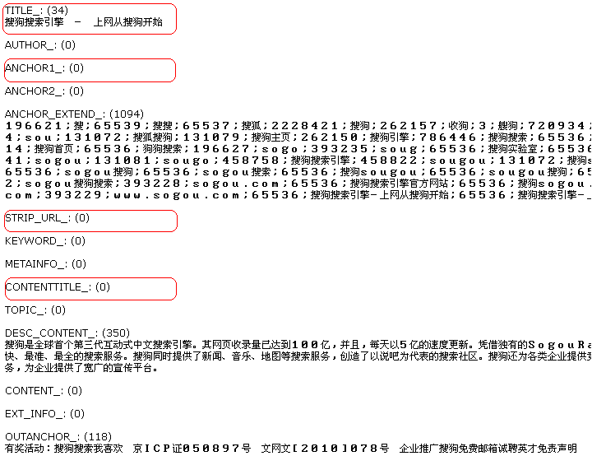
关键域检索
A = {a1,a2,a3…,an}
a = {a3,…,am}

Slide 32
基础排序
Ranking
主要文本相关性、意图查询

Slide 33
排序架构
收集检索系统返回的结果（2000条），将最好的结果调到Top
SearchHub
Query Server
Local Query
Normal Query(NQ)
Fast Query(FQ)
Instant Query(IQ)
WebCache
QS
QS
QS
QS
NQ
NQ
NQ
NQ
FQ
FQ
IQ
IQ

Slide 34
如何给网页打分
主要是文本相关性
网页
查询词
与查询无关的Rank
与查询相关的Rank
PageRank
UserRank
TitleRank
AnchorRank
Sitelevel
TimeRank
Matchrank
BRank
Rank

Slide 35
与查询无关的Rank
Pagerank
页面的级别
Userrank
用户访问的热度
SiteLevel
站点的权威性程度
Timerank
新旧程度

Slide 36
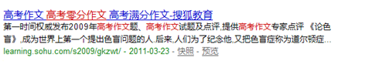
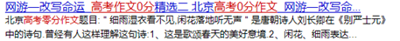
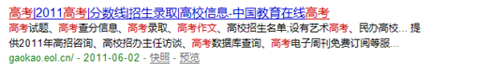
Title-用户对标题的认知
查询词：高考零分作文
非常好
很好
相关
沾边

Slide 37
Titlerank的考虑因素
目标：查询与网页标题的语义相似度
基本思想
网页标题与用户的查询需求越吻合，得分越高
主要考虑因素
命中关键词的数量及重要度
命中位置 命中的关键词间隔 是否有逆序
命中词的权重
同义词命中

Slide 38
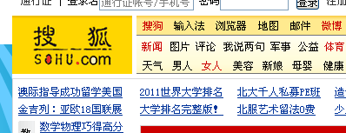
什么是Anchor
别的网站指向网页时的链接名字

Slide 39
Anchor说明了什么？
网站对于查询词的权威性
词：上海大众
网页 | 权重 | URL
上海大众官网首页 | 47 | http://www.csvw.com/
太平洋汽车网专题 | 15 | http://price.pcauto.com.cn/brand.jsp?bid=5
易车网专题 | 6 | http://car.bitauto.com/shanghaidazhong
百度百科同名词条 | 3 | http://baike.baidu.com/view/182063.htm
上海大众车友会 | 1 | http://www.mysvw.com/

Slide 40
Anchor说明了什么？
属于一个网站的其他各种名字
网站名称 | URL | Anchor
搜狗首页 | www.sogou.com | 搜狗:47;搜狗搜索:32;sogou:26;搜狗网:24;搜狐搜狗:20;sougou:11;搜索引擎:7;搜狗sogou:7;搜狐搜索:2
搜狗地图首页 | map.sogou.com | 地图:45;搜狗地图:25;电子地图:24;地图搜索:13;地图网:12;搜狗地图搜索:9;sogou地图:5;搜狗:3
招商银行首页 | www.cmbchina.com | 招商银行:54;招行:14;cmbchina:10;中国招商银行:9;招商:8; 招商银行官网网站:3;一网通主页:3;银行网站:3
招行信用卡 | creditcard.cmbchina.com | 信用卡:31;招商银行卡:16;招商:11;招商银行:9;招行信卡中心:6;招行:6;信用卡部:4;招商银行一网通:1
搜狐首页 | www.sohu.com | 搜狐:78;搜狐网:36;搜狐:15;搜狐网站:7;搜狐公司:5;中国搜狐3;souhu:3
搜狐NBA首页 | sports.sohu.com/nba.shtml | Nba:25;搜狐nba:7;nba搜狐:3;nba新闻:3;搜狐体育:2
京东商城首页 | www.360buy.com | 京东商城:19;京东:16;京东网上商城:9;京东网:8;东京商城:6;京东购物:5;360buy:4;360buy京东商城:2

Slide 41
Anchor rank的考虑因素
与Anchor的匹配程度
Anchor的匹配类型
精确匹配
同义词精确匹配
缺词匹配
多词匹配
…
匹配Anchor的出现次数
其他因素(如URL，站点首页、视频等)

Slide 42

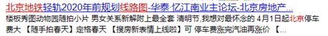
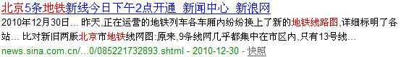
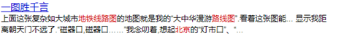
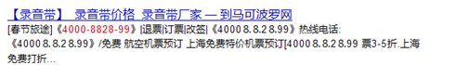
Matchrank —— 紧密性的信息
北京地铁线路图
40
34
29
16
5
4000-8828-99
40
9

Slide 43
Matchrank的考虑因素
目标：查询与网页全文的匹配好坏（侧重位置关系）
基本思想
查询在页面中越紧密出现，得分越高
需要考虑的问题
能覆盖所有查询词的最小窗口
覆盖大部分查询term的窗口数
查询词是否有紧密性的需要
词之间的紧密性，以及强连接情况

Slide 44
BRank
目标：查询与网页全文的匹配好坏
基本思想
重要term在页面中出现次数越多，得分越高
需要考虑的问题
网页页面类型多种多样，部分页面缺少正文（如视频）
标题、正文各个位置匹配的作用
是否有的词没有出现，或者同义词出现

Slide 45
基础Rank的难点
同义词在各种Rank中的应用
存在去词时的Rank计算
查询词紧密性的计算和判别
非匹配词的匹配应用（如预告片、片花等）
特殊类的Rank计算（登录、在线观看）

Slide 46
Rank的融合
目标：
将各种分Rank整合起来，生成一个能表达查询的最终Rank
不同的查询，对Rank需求不同
热门查询：重PageRank, Anchor
长查询：重TitleRank，轻PageRank
超长查询：若有MatchRank特好的，对其优先
其他思路
分类制定不同的组合策略
Learning to Rank

Slide 47
最终排序
整体调权
站点特殊处理
分类特殊处理
对作弊等页面的识别和处理
Click Mode
时效性调整

Slide 48
意图识别
意图队列
视频
导航
小说
问答
视频处理
导航处理
小说处理
问答处理

Slide 49
高级排序算法
CM/LTR
非相关性算法，如点击反馈、LTR

Slide 50
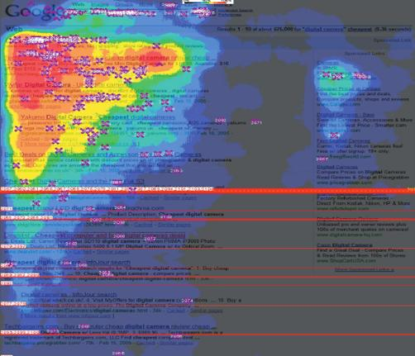
用户对搜索引擎的使用行为
平均每个查询有约1到1.2次点击
首条结果占了全部点击的40%
前三条结果占了全部点击的70%
只有不到10%的查询会翻页
用户切换搜索引擎只用几秒

Slide 51
使用点击数据来理解用户需求
刘德华，刘亦菲，张学友。如何排序？
天龙八部。视频和游戏哪个更重要？
 | 视频 | 图片 | 音乐 | 百科
刘德华 | 34.73% | 8.50% | 12.11% | 20.20%
刘亦菲 | 10.21% | 30.85% | 6.83% | 21.50%
张学友 | 11.76% | 5.01% | 33.99% | 28.03%

Slide 52
利用点击数据分析查询特征
应届生
88.8% http://www.yingjiesheng.com/(官网)
7.3% http://bbs.yingjiesheng.com/
结论：导航类查询，官网为用户主要需求
NBA
37.7% http://sports.sina.com.cn/nba/
16.8% http://sports.qq.com/nba/
13.1% http://sports.sohu.com/nba.shtml
9.17% http://www.hoopchina.com/
8.01% http://china.nba.com/ (官网)
结论：信息类查询，虽然有官网，但官网非用户主要需求

Slide 53
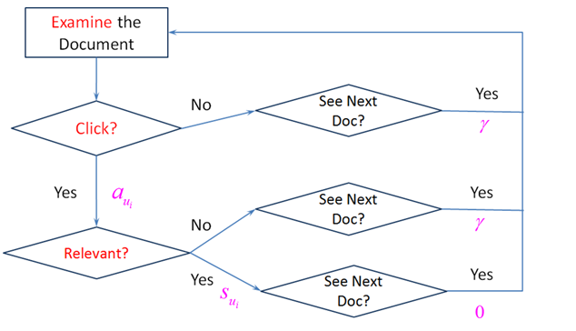
点击建模
DBN Model

Slide 54
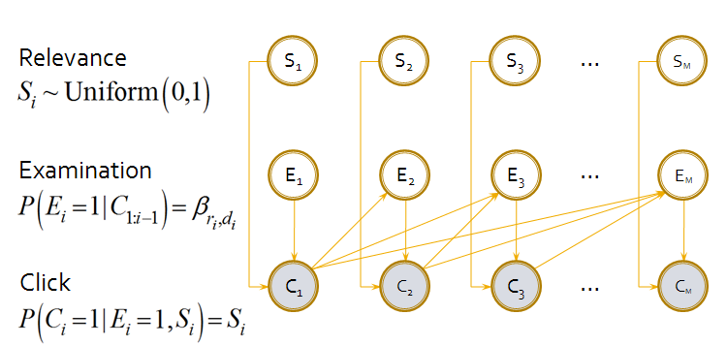
点击建模
Bayesian Browsing Model

Slide 55
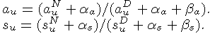
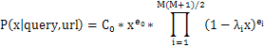
点击模型特征
模型特征
DBN模型 ——重用末次点击，点击量高查询效果好
Simplied Version: 具有单向增量性，无需迭代、适合大规模数据
相关性特征a_{u} *s_{u}
BBM模型——点击上下文信息更充分
Bayesian Framework：单向增量性、适合大规模数据
相关性特征采取相关性变量X后验概率分布统计特征——均值、方差
其他点击相关特征：查询属性、点击衍生属性、doc属性

Slide 56
点击模型数据制作流程
特征数据提取、参数估计
点击日志
BBM参数估计
Map1,Map2,…
Map1,Map2,…
reduce
reduce
DBN、BBM特征
f1 ,f2, f3,f4,…
beta1 ,beta2,..

Slide 57
LTR：传统网页搜索排序
基础解决方案
Search
Hub
VR整合，元搜索，…
重排序(规则调权，点击反馈…)
Web Cache
人工决策树
If(…)
{rank+=a }
else
{rank+=c}…
求交、基础rank计算，rank融合…
Local Query
人工线性融合
Rank = a*TitleRank + b*ContentRank+c*Pagerank+…
Offline
抓取、索引、页面分析…
简单、直观、可控

Slide 58
人工决策的问题
场景1：改进优化
调整某个feature的计算方法
Feature被多处引用
改动会带来什么影响
Try & Re-try
增加新feature
如何融合？
如何插入现有规则？
Give Up

Slide 59
场景2：规则调整
改进显著，影响面太小
略微改进，影响面一般
改进失败，影响面较大
全局次优解
全局最优解
改进解
局部最优解
从局部看问题: 沿着正确的方向前进一小步
人工
从全局看问题: 沿着最优的方向找到极值点
统计学习

Slide 60
机器学习排序方法分类
按优化目标分
按机器学习工具分
PointWise 方法
Pairwise方法
Listwise方法
SVM
Decision Tree
Neural Network
…

Slide 61
机器学习排序框架
documents
D={d₁,d₂,…,d_{N}}
基于相关性、重要度、用户偏好等排序
query
Ranking of documents
Ranking System f (q,d)
d₁
f (q,d₁)
q
d₂
f (q,d₂)
q₁
q_{m}
…
d_{1,1}
d_{m,1}
d_{n}
f (q,d_{n})
d_{1,2}
d_{m,2}
Learning System
…
…
d_{1,n1}
d_{1,nm}

Slide 62
训练与测试
d_{1,1}
d_{1,1}
y_{1,1}
x_{1,1}
y_{1,1}
特征
提取
d_{1,2}
标注
d_{1,2}
y_{1,2}
q₁
x_{1,2}
y_{1,2}
q₁
q₁
学习 f (x)
…
…
…
…
…
x_{1,n1}
d_{1,n1}
d_{1,n1}
y_{1,n1}
y_{1,n1}
…
…
…
Training
Testing
d_{m,1}
x_{m,1}
x_{m,1}
y_{1,1}
f (x)
排序
f (x_{m,1})
特征
提取
q_{m}
d_{m,2}
评价
y_{1,2}
q_{m}
x_{m,2}
q_{,m}
x_{m,2}
f (x_{m,2})
…
…
…
…
d_{m,nm}
x_{m,nm}
x_{m,n1}
y_{1,n1}
…
…
f (x_{m, nm})
…

Slide 63
LTR总结
排序 What
Search 核心问题，其本质是相对次序
为什么用机器来排序 why
全局、统计最优、可扩展、可重现…
机器如何排序 How
机器学习排序是机器学习中的新问题
Pairwise/Listwise 方法抓住排序本质
机器学习排序的挑战 Challenge
可理解、可控、可管、数据…

Slide 64
THANKS

